Slide 1



Business Model Canvas
Begrippen
9 bouwstenen
IBS Thema
Missie en visie
Nieuwe economie
Qredits
Business Model Canvas
Financiën
IBS Toetsing
Kennistoets
Ondernemersverslag
Reflectievideo
Week 1 | Week 2 | Week 3 | Week 4 | Week 5 | Week 6 | Vakantie | Week 7 | Week 8 | Week 9 | Week 10

Slide 2
Programma:
…

Slide 3
Doelstellingen
Kennis maken met het Business Model Canvas
Kritisch en innovatief naar je onderneming kijken
De betekenis de 9 bouwstenen van het Business Model begrijpen
Verbanden leggen tussen de 9 bouwstenen van het Business Model
De ontwikkeling van je Business Model vastleggen
Ondernemen!

Slide 4
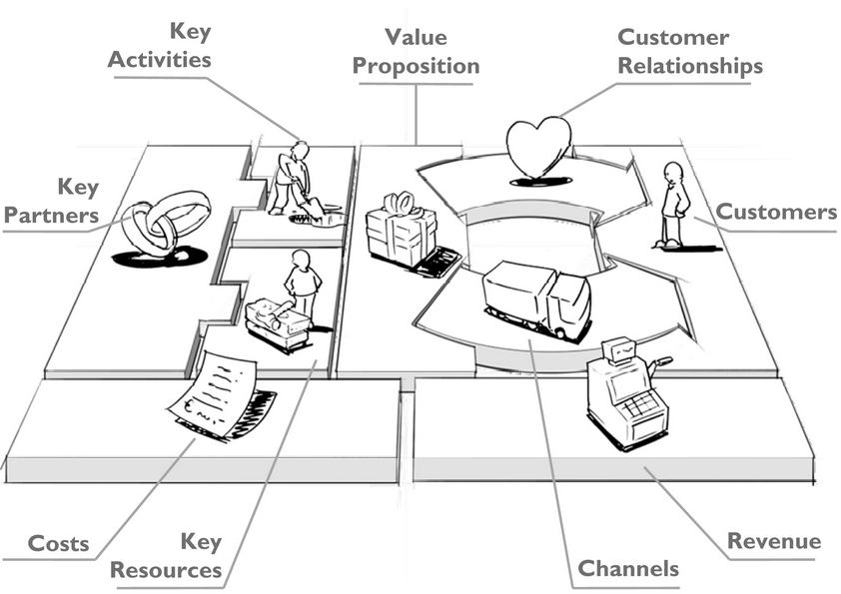
The Business Model Canvas

Slide 5
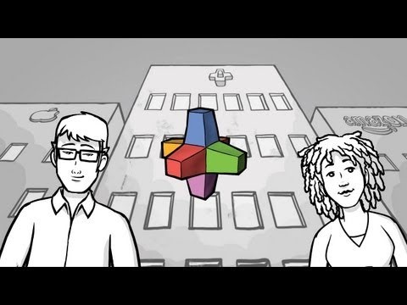
The Business Model Canvas
Afl. 1 Van idee naar Business Model

Slide 6
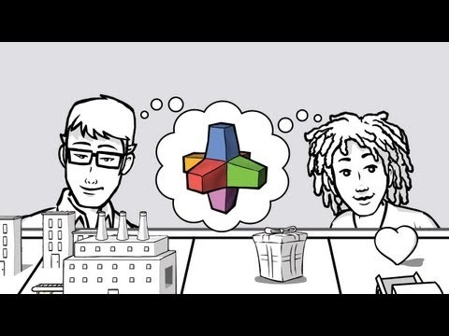
The Business Model Canvas
Afl. 2 Visualiseren van je Business Model

Slide 7
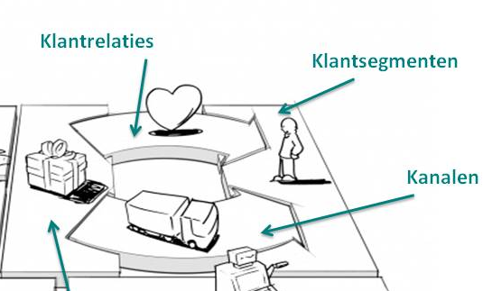
The Business Model Canvas

Slide 8
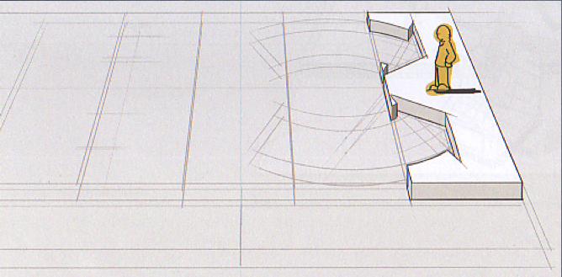
The Business Model Canvas
Customer Segments
Voor wie voegen we waarde toe?
Wie is de klant?
B2B of B2C?
Massa- of nichemarkt?
Gesegmenteerd of standaard?

Slide 9
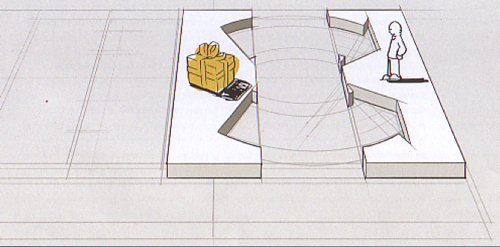
The Business Model Canvas
Value Propositions
Welke toegevoegde waarde leveren we?
Welke problemen helpen we op te lossen?
Wat bieden we elk afnemerssegment?
Welke afnemersbehoefte bevredigen wij?

Slide 10
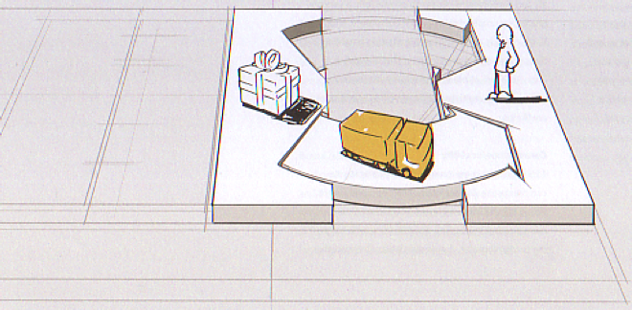
The Business Model Canvas
Channels
Hoe bereiken we onze klant?
Welke vorm van communicatie gebruiken we?
Hoe ziet ons distributie netwerk eruit?
Welke verkoopkanalen gebruiken we?

Slide 11
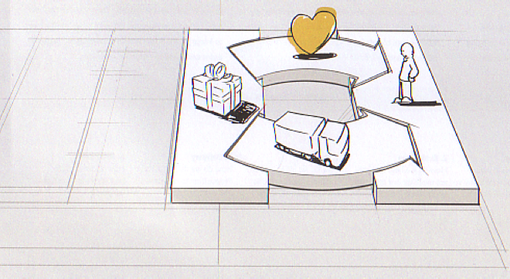
The Business Model Canvas
Customer Relationships
Welke relaties moeten we met elk van onze klanten aangaan?
Hebben we persoonlijk contact?
Maken we gebruik van accountmanagers?
Kiezen we voor selfservice?
Laten we de klant meebeslissen in het productie proces (cocreatie)?

Slide 12
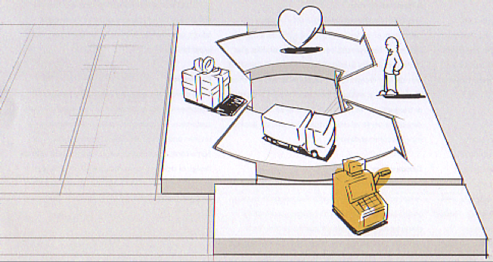
The Business Model Canvas
Revenue stream
Hoe zullen geld gaan verdienen?
Welk verdienmodel gaan we toepassen en hoeveel is de consument bereid te betalen?
Hoeveel klanten hebben we nodig?

Slide 13
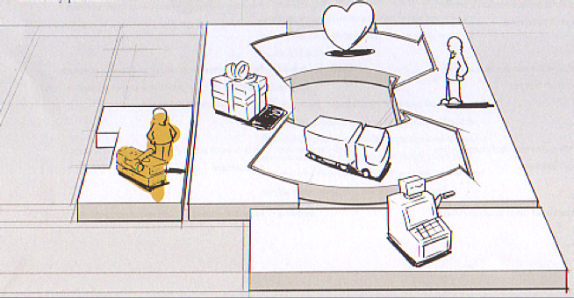
The Business Model Canvas
Key Resources
Welke middelen heb je nodig om te zorgen dat het businessmodel werkt
Fysiek: productiefaciliteiten, gebouwen, voertuigen, machines,etc.
Intellectueel: merken, patenten
Human Recources: personeel
Financieel: financielen middelen.

Slide 14
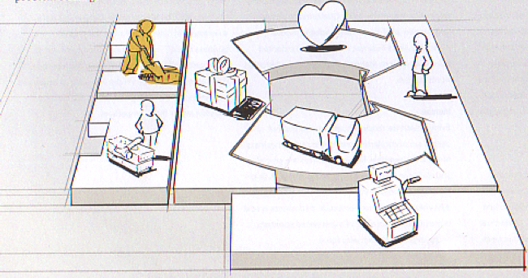
The Business Model Canvas
Key Activities
Dit zijn de belangrijkste dingen die je onderneming moet doen om te zorgen dat het businessmodel werkt
Productie
Probleemoplossing/dienst
Platform/netwerk

Slide 15
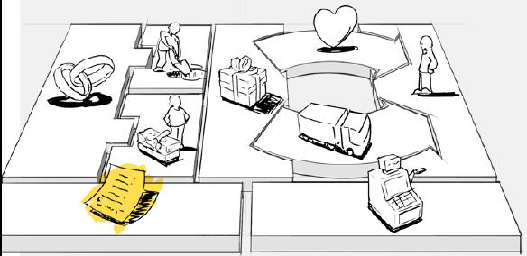
The Business Model Canvas
Cost Structure
Dit beschrijft alles kosten die worden gemaakt om een businessmodel te laten werken
Wat zijn de belangrijkste kosten?
Welke Key Resources zijn het duurst?
Welke kernactiviteiten zijn het duurst?
Wat voor soort kosten maken we?

Slide 16

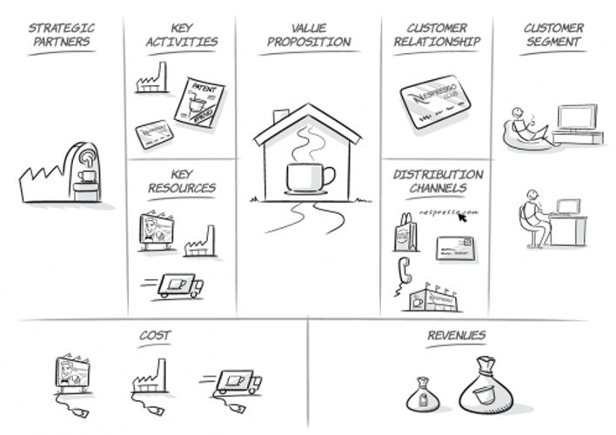

Slide 17
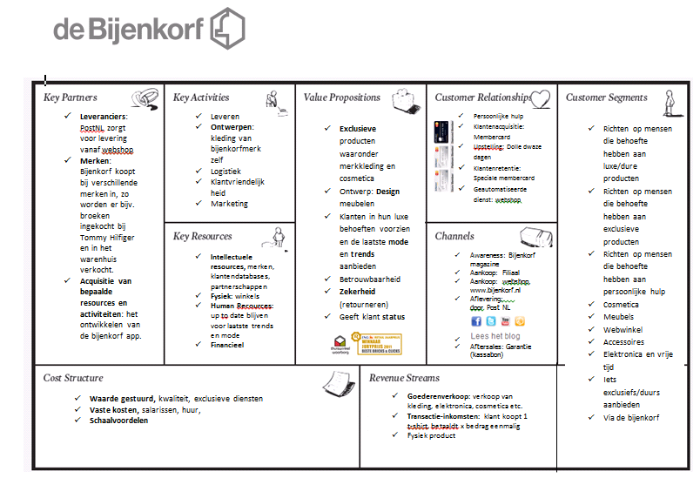

Slide 18
Opdracht
Vorm groepjes van maximaal 4.
Teken op een A3 vel het Business Model Canvas
Kies een bedrijf uit de lijst van Duurzaamste bedrijf van Nederland (https://duurzaamstebedrijfvannederland.nl/)
Werk de 9 bouwstenen uit voor het gekozen bedrijf a.d.h.v.:
Interne bronnen (van het bedrijf zelf)
Externe bronnen
Eigen interpretatie

